Slide 1

Diseño 3D

Slide 2
Introducción y objetivos
El objetivo de este taller es introducir el diseño en 3D a alumnos de enseñanzas medias, con la finalidad de que en una sesión, se alcance la capacidad de crear algún objeto básico en 3D , utilizando las herramientas ofrecidas con las que pueden incorporar más complejidad a la creación durante el desarrollo de la práctica.
Beetle Blocks es la herramienta protagonista en este taller, se trata de una aplicación de diseño 3D, que utiliza la programación mediante bloques.
Los pasos en los que se divide este taller son los siguientes:
Introducción y manejo de Beetle Blocks.
Ejemplo práctico y guía paso a paso de como diseñar un generador de figuras geométricas.
Actividad práctica con el objetivo de diseñar una figura a partir de unos bloques dados.
Exportar la figura y formato.

Slide 3
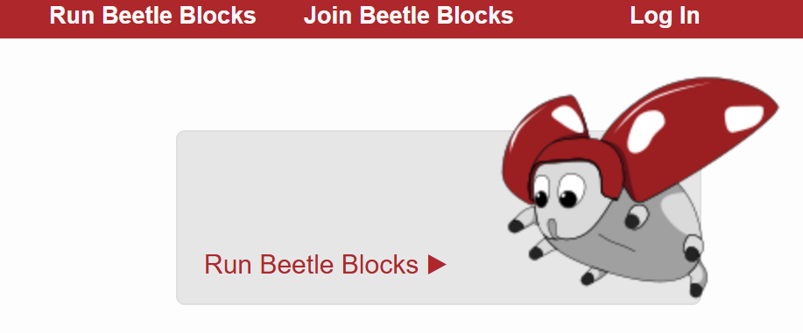
Pasos previos
Dirigirse a la web http://beetleblocks.com/
Crear una cuenta pulsando sobre Log In .
Iniciar BeetleBlocks pulsando sobre el botón Run Beetle Blocks.

Slide 4
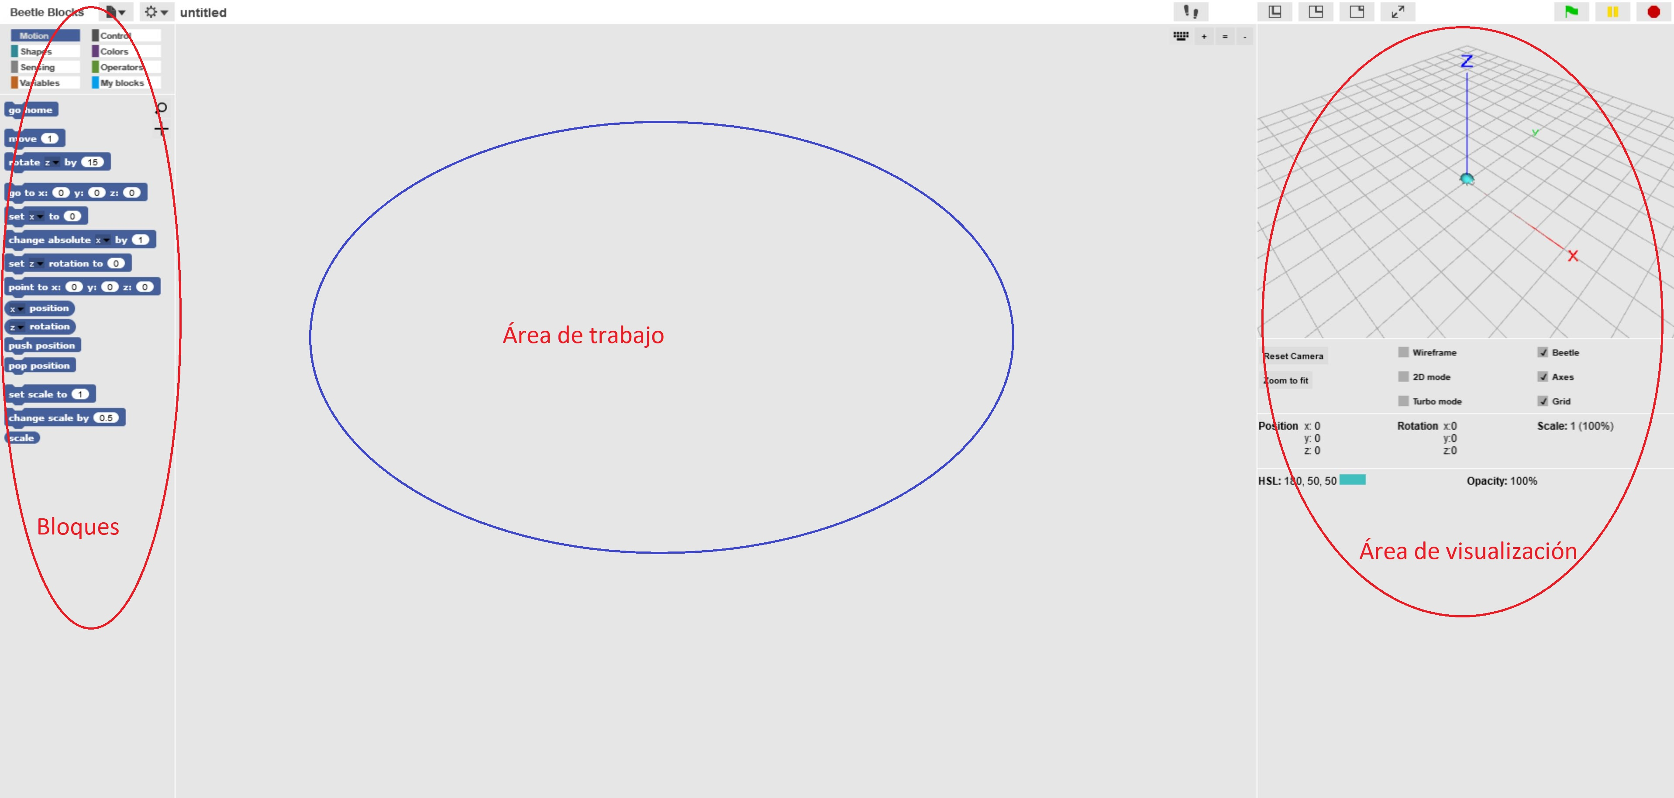
Introducción y manejo de Beetle Blocks
Interfaz de Beetle Blocks.
A la izquierda se encuentra el menú con los diferentes bloques ordenados por categorías.
En el centro se sitúa el área de trabajo en el que se colocan los bloques, para usar un bloque basta con arrastrarlo al área y pulsar sobre él.
A la derecha, una previsualización en 3D del resultado de los bloques colocados en el área de trabajo

Slide 5
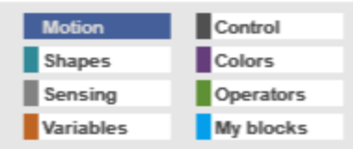
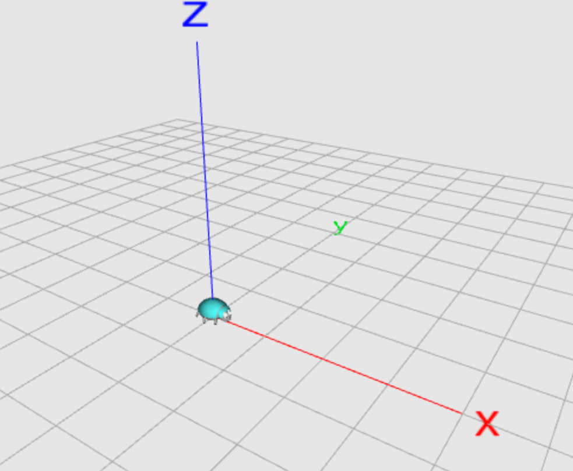
Categorías de los bloques y orientación
Grupos:
Motion: donde se engloban los bloques para moverse por la malla.
Shapes: figuras y formas predeterminadas.
Sensing: funciones para usar con los bloques.
Variables: creación y uso de variables de entorno.
Control: operadores para los conjuntos de bloques, eventos , funciones, etc.
Colors: bloques para dar color a las figuras.
Operators: operadores matemáticos para usar en los bloques.
Myblocks: bloques propios creados en el proyecto.
Orientación:
En el área de visualización 3D, se puede observar un escarabajo que indica la orientación actual respecto a los 3 ejes (X, Z, Y), siendo su cabeza la dirección hacia la que se está “apuntando”.
Ejercicio 1:
Prueba a usar el bloque y observa como se comporta el escarabajo.

Slide 6


Bloques Útiles
Movimiento por los ejes.
Permite mover el escarabajo a un punto exacto indicado.
Rotación.
Permite rotar el escarabajo para darle la orientación deseada.
Dibujar líneas/curvas.
Con loa anterior bloques se inicia la acción de dibujo desde la posición actual del escarabajo.
Figuras predefinidas.
Beetle Blocks permite dibujar un cubo, un cilindro o una esfera, ejecutando el bloque correspondiente.
Bloques de control.
Permiten el control de la ejecución, deben ser siempre los primeros dos bloques los que se coloquen en nuestro Sprite principal o conjunto de bloques.
Crear una Variable
Permite crear una variable y darle el valor deseado.

Slide 7

Sprite de figuras geométricas
En este ejemplo, se muestra paso a paso como crear un Sprite que dibuje la figura geométrica correspondiente al número de lados indicado.
Se colocan los bloques de control.
Se crea una variable, que será igual al número de lados de la figura.
Se añade elbloque para comenzar a dibujar.
Se crea el bucle
El bucle se compone del bloque move y el bloque rotate.
Lo que se pretende, es girar para completar los grados de un círculo (360º), para así cerrar la figura.
El fundamento por tanto, es girar un número de grados múltiplo del número de lados de la figura (360/nºlados).
Se juntan todos los bloques.
Ejercicio 2:
Ayudándote del ejemplo dibuja un pentágono y un rectángulo.

Slide 8
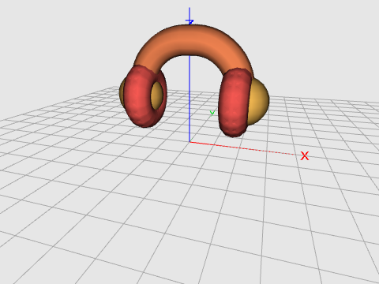

Auriculares
Ejercicio 3:
El objetivo de este ejercicio es lograr realizar la figura que se muestra en la foto, como método de ayuda, se indica el fundamento teórico para que, a partir de ahí, se averigüe cuál es la serie de bloques que generaría la figura.
Las orejeras están formadas por dos figuras, un círculo y una esfera en su centro. Una buena idea, es utilizar una serie de bloques para hacer una orejerar y luego mover el escarabajo a una zona paralela para dibujar la otra.
La diadema es muy sencilla, simplemente se deben unir las dos orejeras con una curva.
Es obligatorio el uso de los siguiente bloques.

Slide 9

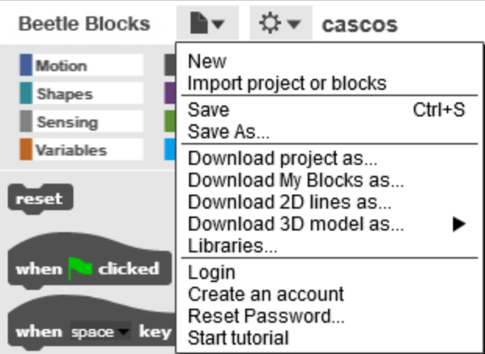

Funciones, Exportar figura y formato
Funciones
Beetle Blocks, no posee funciones propiamente dichas, por ello necesita la combinación de bloques.
Llama a la serie de bloques y espera a que terminen su ejecución.
Ejecuta el conjunto de bloques anidados cuando se invoca un broadcast con el mismo nombre dado.
Ejercicio 4
Organiza el código de los auriculares, de forma que tenga una función para las orejeras y otra para la diadema.
Beetle Blocks, permite exportar las creaciones propias.
Pulsar sobre el icono del archivo.
Download 3D model as… y descargar el objeto en formato .STL

Slide 10
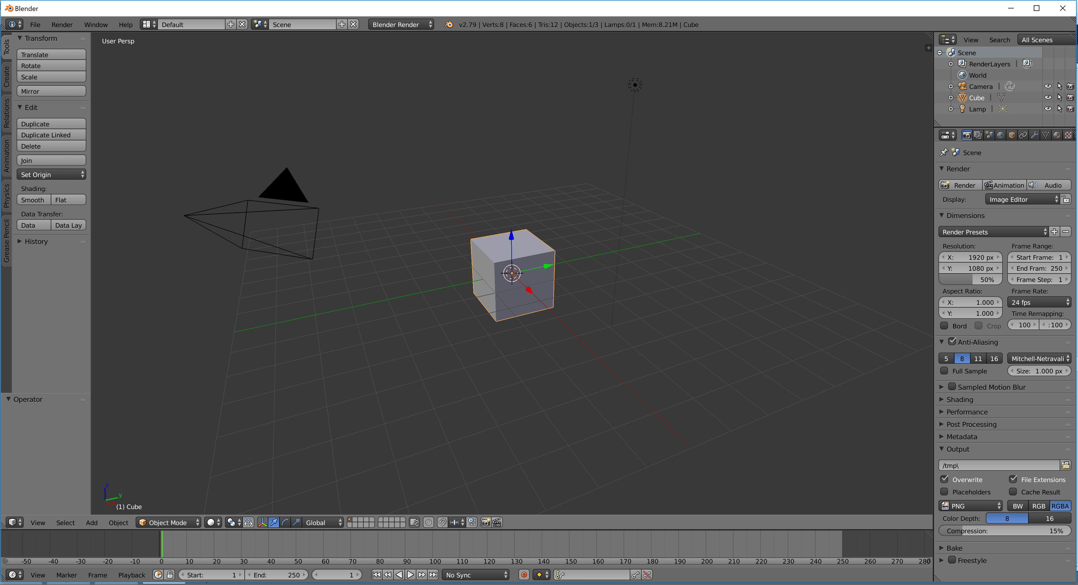
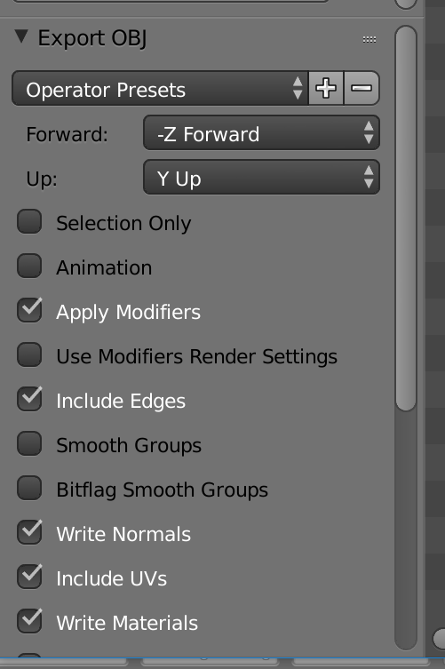
Preparación para el Taller 2
El último paso a realizar, es conseguir el formato correcto del objeto para usarlo en el siguiente taller. Es necesario usar Blender para llegar al formato deseado.
Los pasos a realizar son los siguientes:
Borrar el cubo posicionando el ratón encima y presionando x.
Pulsar espacio e introducir en el cuadro de texto import stl, importar la figura de Beetle Blocks previamente creada.
Pulsar espacio de nuevo e introducir export obj en el cuadro de texto, se deben marcar las opciones Checkboxes Write Normals, Write Materials.
Exportar el objeto a la ruta deseada, si todos los pasos se han realizado correctamente, deben aparecer dos nuevos archivos xxx.obj y xxx.mtl.

